Slide 1


TP558 - Tópicos avançados em Machine Learning: TripoSR: Fast 3D Object Reconstruction from a Single Image
Brithany Michelle Oliva Chuquimia
brithany.oliva@mtel.inatel.br

Slide 2
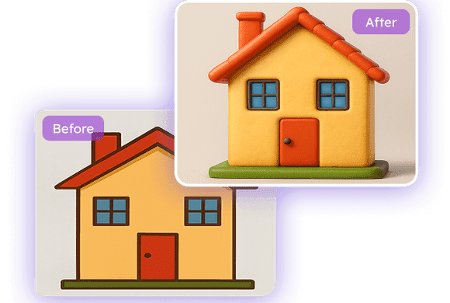
Introdução
A ideia principal é transformar uma única imagem em um modelo 3D completo.
Essa tarefa é muito importante em áreas como realidade aumentada, jogos, design, animação, robótica e outras.
Embora já existem grandes bases de dados de objetos 3D, mas nem sempre encontramos o objeto exato que precisamos.

Slide 3
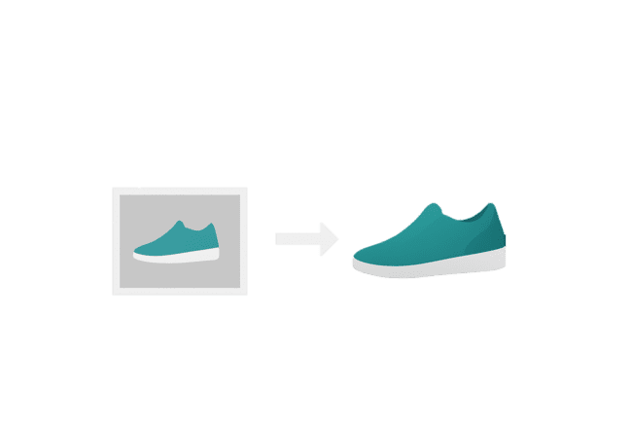
Introdução
Para superar essa limitação, surgiram métodos que usam modelos de difusão 2D para gerar objetos 3D a partir de imagens ou descrições de texto.
O problema?
Esses métodos são lentos, custosos e difíceis de otimizar.

Slide 4
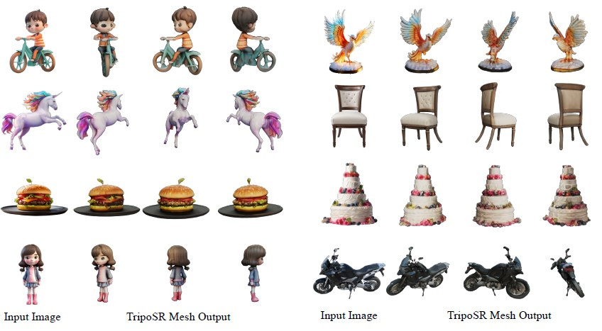
Introdução
Foi nesse contexto que nasceu o TripoSR.
Ele é um modelo baseado em transformers e no LRM (Large Reconstruction Model).
Objetivo: reconstruir objetos 3D de forma rápida (menos de 0,5s) e com alta qualidade, usando apenas uma imagem.

Slide 5
Introdução
Ele traz melhorias em dados, arquitetura e treinamento, garantindo mais eficiência e generalização.
Em resumo: o TripoSR resolve as limitações de tempo e custo dos métodos anteriores, democratizando a criação de modelos 3D.

Slide 6
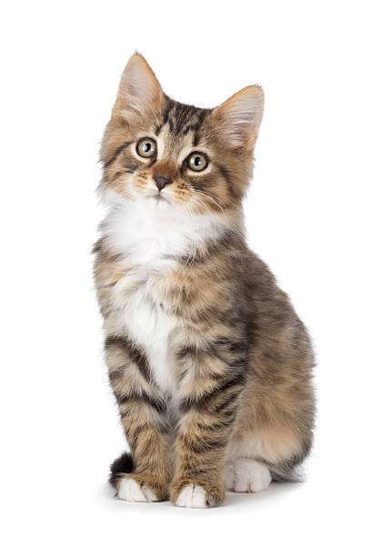
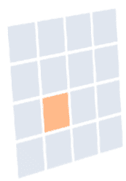
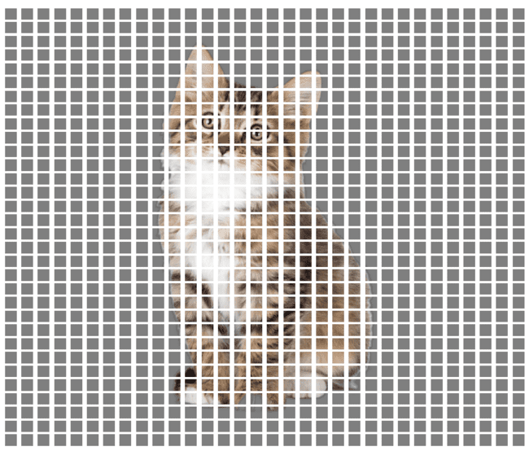
Fundamentação teórica
Em vez de ver uma imagem como milhões de pixels, o computador a divide em pequenos pedaços (patches), como se fossem as peças de um quebra-cabeça. Cada pedaço é transformado em um vetor que representa suas características, e esse vetor é o token de imagem.

Slide 7
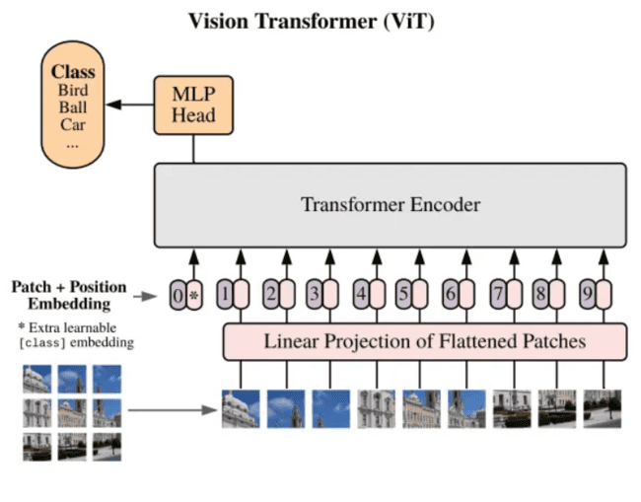
Fundamentação teórica
Transformers: ele é o "cérebro" que analisa todos esses pedaços.
Ele não processa os tokens sequencialmente, mas sim considera todos os tokens de uma vez, descobrindo as relações de dependência entre eles.
No TripoSR, o Transformer analisa a relação entre os tokens de imagem para entender a estrutura e o contexto global da foto (exemplo: "esses tokens de borda formam a alça da xícara").

Slide 8
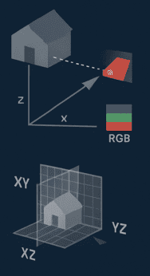
Fundamentação teórica
O TripoSR se baseia em Neural Radiance Fields (NeRFs)
Pense em um NeRF como uma rede neural que aprende a "desenhar" uma cena 3D inteira.
Ele pode prever a cor e a densidade de qualquer ponto no espaço, a partir de uma visão em 2D.
O problema é que NeRFs tradicionais são muito lentos para gerar um modelo 3D.

Slide 9
Fundamentação teórica
Para resolver a lentidão, o TripoSR não usa um NeRF tradicional. Em vez disso, ele usa uma Representação Triplanar.
Um Triplane é uma representação 3D compacta.
Ele armazena as informações de forma eficiente em três planos de características ortogonais (XY, XZ, e YZ)
Isso permite a renderização 3D de forma rápida.

Slide 10
Fundamentação teórica
Em o NeRF, se faz uso de uma rede neural o qual é o MLP
O MLP é uma rede neural simples que, faz a mágica de mapear as coordenadas 3D para cor e densidade, ao receber as coordenadas de um ponto, consulta os triplanes e determina se há algo lá e qual a cor.
A sigla MLP (Multi-Layer Perceptron) significa que ela tem múltiplas camadas, permitindo que ela aprenda relações complexas.

Slide 11
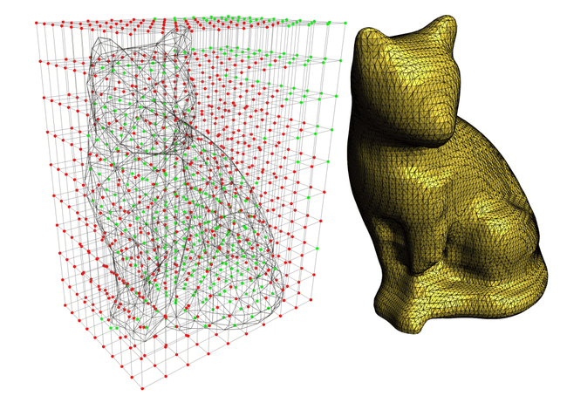
Fundamentação teórica
Depois de criar a nuvem de informações com o NeRF, o objeto ainda não está em um formato que você possa usar em um software 3D.
O Marching Cubes é um algoritmo que resolve isso.
Ele transforma a nuvem de informações em uma malha 3D, é esse formato de malha que permite que o objeto seja salvo como um arquivo .obj

Slide 12
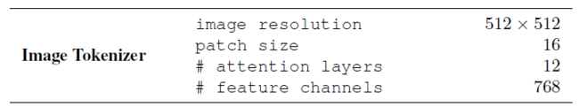
Arquitetura e funcionamento
Encoder de imagem
Gerador de triplanes
Encoder de imagem (transformer):
A foto entra no sistema.
É cortada em bloquinhos de 16×16 pixels (patches).
Cada bloquinho é transformado a uma lista de números (768 características).
O Transformer entende como esses bloquinhos se relacionam (ex: esta curva faz parte desa borda)
Resultado: uma descrição matemática da imagem com informações globais e detalhes finos
Decodificador NeRF
Renderização
Extração da malha 3D

Slide 13
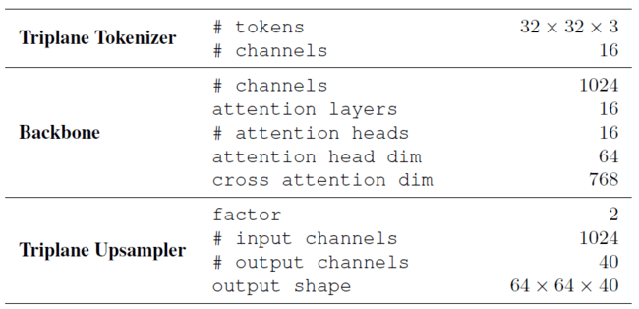
Arquitetura e funcionamento
Encoder de imagem
Gerador de triplanes:
Essa descrição vira 3 mapas 2D ortogonais (XY, XZ, YZ).
É como olhar o objeto de frente, de cima e de lado ao mesmo tempo.
Gerador de triplanes
Decodificador NeRF
Renderização
São criados 3 planos de 32x32 células cada
Cada célula do triplano armazena um vetor de 16 números
Extração da malha 3D

Slide 14
Arquitetura e funcionamento
Encoder de imagem
Gerador de triplanes
O Backbone é o cérebro do Transformer que conecta tudo.
Os vetores internos têm um tamanho de 1024
O modelo aplica 16 camadas de cuidados
Cada camada analisa as informações de 16 perspectivas diferentes.
Cada cabeça usa vetores de tamanho 64.
Decodificador NeRF
Renderização
Extração da malha 3D

Slide 15
Arquitetura e funcionamento
Encoder de imagem
Gerador de triplanes
Aumenta a resolução dos triplanos para dar-lhes mais detalhes.
Duplica a resolução espacial de cada plano.
Os triplanos finais têm mais detalhes espaciais
Decodificador NeRF
Renderização
Resultado: uma representação compacta em 3D que é rápida e eficiente
Extração da malha 3D

Slide 16
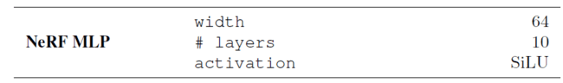
Arquitetura e funcionamento
Encoder de imagem
Gerador de triplanes
Decodificador NeRF (triplane NeRF):
Para cada ponto do espaço 3D, o modelo responde:
- “Aqui tem superfície ou está vazio?” (densidade).
- “Se tem superfície, de que cor é?” (RGB).
Para isso, usa os triplanos como referência.
Resultado: o modelo sabe onde está a superfície e qual cor ela tem
Decodificador NeRF
Renderização
Extração da malha 3D

Slide 17
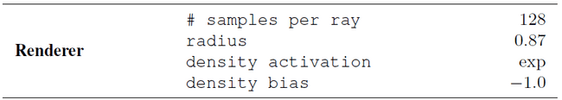
Arquitetura e funcionamento
Encoder de imagem
Gerador de triplanes
Renderização:
O modelo dispara raios virtuais como se fosse uma câmera olhando para o objeto.
Cada raio verifica 128 pontos no espaço.
O raio da esfera 3D onde a geometria é amostrada é 0,87
Resultado: uma imagem renderizada a partir da reconstrução 3D.
Decodificador NeRF
Renderização
Extração da malha 3D

Slide 18
Arquitetura e funcionamento
Encoder de imagem
Extração da malha 3D:
Até aqui temos só um “campo de densidade” (informação de onde há matéria)
O algoritmo Marching Cubes transforma isso em uma malha poligonal (com vértices e faces)
Esse é o formato padrão usado em softwares 3D
Resultado: um modelo 3D pronto para uso
Gerador de triplanes
Decodificador NeRF
Renderização
Extração da malha 3D

Slide 19
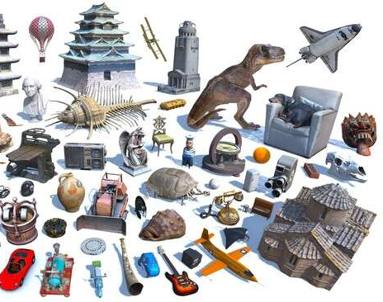
Treinamento e otimização
Dataset: O TripoSR foi treinado com um subconjunto de alta qualidade do dataset Objaverse, que contém mais de um milhão de modelos 3D diversos.
Processo de Treinamento: O modelo aprende a prever um modelo 3D a partir de uma única imagem, comparando-o com o modelo 3D original do dataset. do mercado.

Slide 20
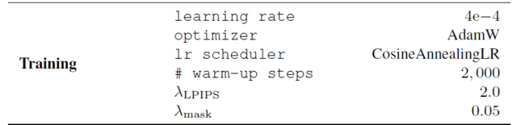
Treinamento e otimização
Parâmetros de treinamento
Otimizador: AdamW
Taxa de aprendizado inicial: 4e-4
Scheduler (Cosine): diminui essa taxa suavemente ao longo do treino com uma curva cosseno
Warm-up (2000 passos): início suave para evitar instabilidade

Slide 21
Vantagens e desvantagens
Vantagens
Velocidade: Consegue gerar modelos 3D em menos de 0.5 segundos em uma GPU A100.
Alto Desempenho: O TripoSR supera outros modelos de código aberto tanto na qualidade (reconstruindo melhor a forma e a textura) quanto na velocidade de inferência.
Acessibilidade: É um modelo de código aberto (licença MIT) , o que permite que desenvolvedores e criativos o utilizem livremente.

Slide 22
Vantagens e desvantagens
Desvantagens
Qualidade da Imagem: O resultado final é altamente dependente da qualidade da foto de entrada.
Detalhes Finos: Embora seja muito bom, o modelo pode ter dificuldades em reconstruir detalhes muito pequenos ou texturas complexas.
Objetos Ocultos: As partes do objeto que não aparecem na foto precisam ser "imaginadas" pelo modelo, o que pode gerar imprecisões
Dependência de hardware: para melhor desempenho é bom ter uma bom GPU
Compatibilidade de versões: O algoritmo depende de versões específicas de Python e bibliotecas

Slide 23
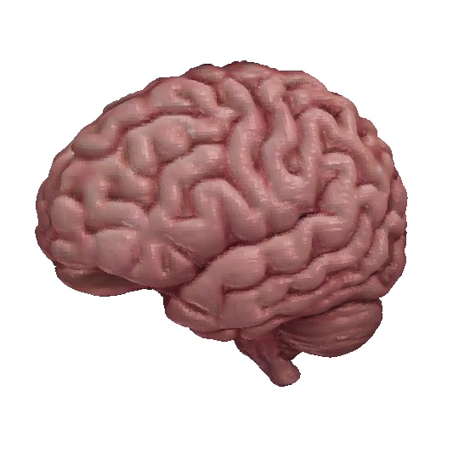
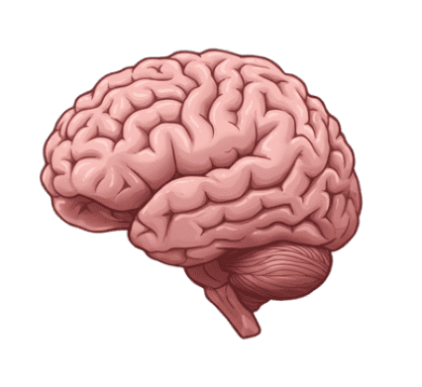
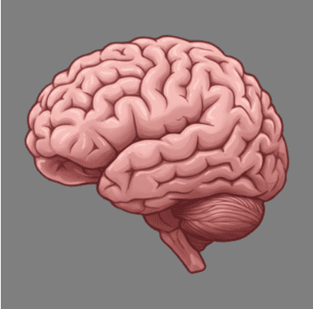
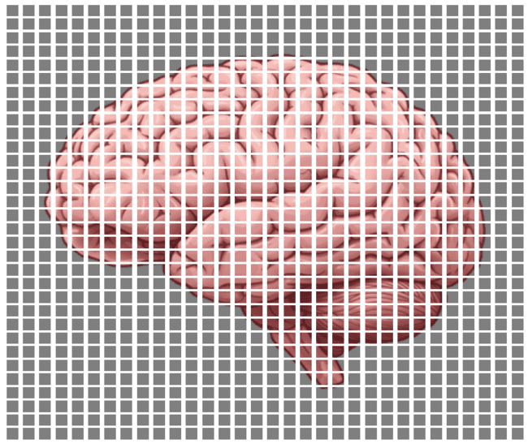
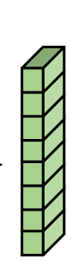

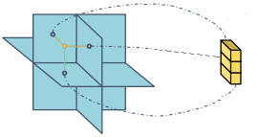
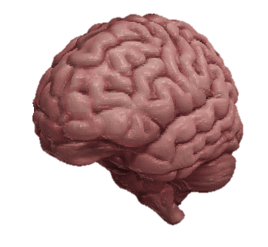
Exemplo(s) de aplicação
32 x 32 = 1024 patches/tokens
1 token tem dim 768
Se corta em patches de 16x16
32 x 32 x 3 tokens, dim 16
32 x 32 x 3 tokens, dim 1024
Triplane Tojenizer
Backone
Triplane Upsampler
(Resoluçao x 2)
64 x 64 x 3, dim 40
XY XZ YZ
3, dim 40
MLP (layers 10, neu 64)
NeRF + Renderer + Marching Cubes

Slide 24

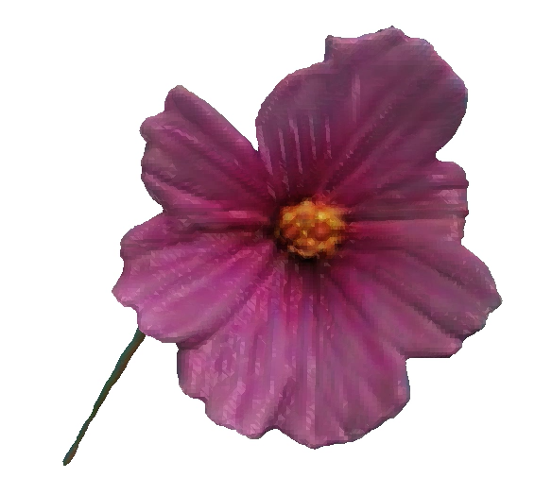

Exemplo(s) de aplicação

Slide 25
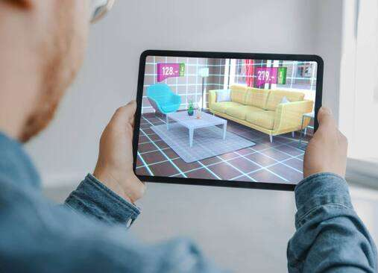
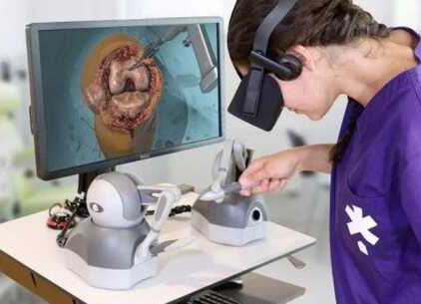
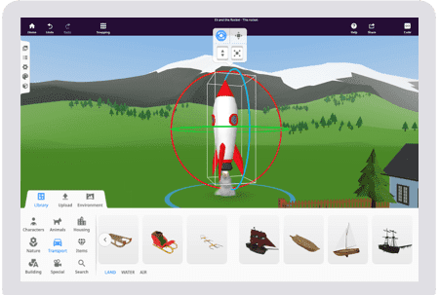
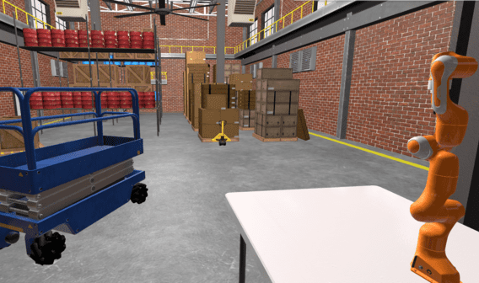
Exemplo(s) de aplicação
E-commerce: geração automática de modelos 3D de produtos a partir de uma única foto.
Realidade aumentada e VR: criação rápida de ativos digitais.
Jogos digitais: prototipagem de objetos para ambientes virtuais.
Design industrial/arquitetura: reconstrução de peças e maquetes.

Slide 26
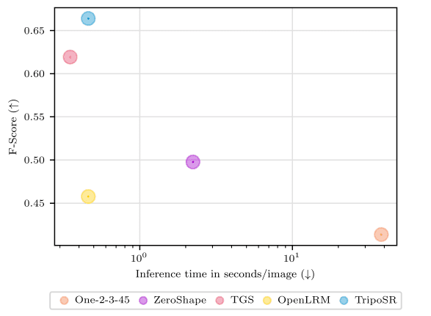
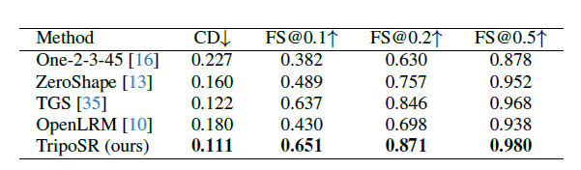
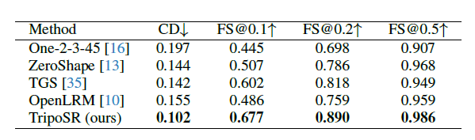
Comparação com outros algoritmos
Comparação quantitativa de diferentes técnicas em GSO
Comparação quantitativa de diferentes técnicas no OmniObject3D

Slide 27
Comparação com outros algoritmos
Comparação quantitativa de diferentes técnicas em GSO
Comparação quantitativa de diferentes técnicas no OmniObject3D
CD (Chamfer Distance): Um valor mais baixo indica maior precisão geométrica e uma forma mais próxima do objeto original.
TripoSR alcança a menor distância, provando ser o mais preciso geometricamente.
FS (F-score): Uma pontuação mais alta indica um melhor desempenho geral na reconstrução da forma do objeto.
TripoSR tem a pontuação F mais alta de todas, o que o torna o modelo com o melhor desempenho
GSO e OmniObject3D são datasets públicos utilizados para validar e comparar o desempenho de modelos de reconstrução 3D

Slide 28
Comparação com outros algoritmos
Método | Qualidade da Forma | Qualidade da Textura | Funcionalidades
TripoSR | Captura melhor a estrutura geral do objeto e detalhes intrincados. | Gera malhas com textura diretamente. | Rápido, preciso, e se generaliza a diversos objetos.
ZeroShape | Tende a prever formas muito suavizadas. | Não gera malhas texturizadas diretamente. | Não é tão preciso e o tempo de inferência é similar.
TGS | Reconstrói mais detalhes, mas nem sempre se alinham com a imagem de entrada. | Não gera malhas texturizadas diretamente. | Mais rápido que TripoSR, mas menos preciso.
One-2-3-45 | As formas são frequentemente imprecisas. | Gera malhas texturizadas diretamente. | Muito mais lento que os outros modelos.
OpenLRM | As formas são frequentemente imprecisas. | Gera malhas texturizadas diretamente. | O desempenho é inferior ao de TripoSR.

Slide 29
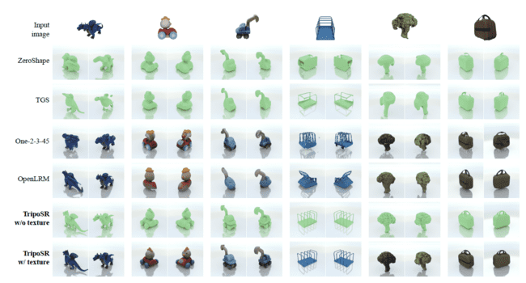
Comparação com outros algoritmos

Slide 30
Perguntas?

Slide 31
Referências
Dmitry Tochilkin, et al., “TripoSR: Fast 3D Object Reconstruction from a Single Image”, https://arxiv.org/pdf/2403.02151.
Repositório do GitHub: https://github.com/VAST-AI-Research/TripoSR
Mohamed Debbagh, “Neural Radiance Fields (NeRFs): A Review and Some Recent Developments”, https://arxiv.org/abs/2305.00375.
Yicong Hong, et al.,“LRM: LARGE RECONSTRUCTION MODEL FOR SINGLE IMAGE TO 3D”, https://arxiv.org/pdf/2311.04400.
Alexey Dosovitskiy, et al., “AN IMAGE IS WORTH 16X16 WORDS: TRANSFORMERS FOR IMAGE RECOGNITION AT SCALE”, https://arxiv.org/pdf/2010.11929.

Slide 32
Links
GitHub: https://github.com/Mish0404/TP558/tree/main/Semin%C3%A1rio_TripoSR_Fast_3D_Object_Reconstruction_from_a_Single_Image
Para reproduzir o exemplo, consulte o repositório GitHub do seminário. Os códigos são “prueba_TripoSR.py”, “prueba_TripoSR_app.py”, “prueba_TripoSR_Notebooks_Jupyter.ipynb”.
Quiz: TripoSR

Slide 33
Obrigado!

